Slide 1

Elaborazione ed interpretazione delle immagini digitali
a.a. 2017-2018
Fondamenti di immagini digitali
docente
Prof. Alessandro Bria
EIID – Fondamenti di immagini digitali
1/52

Slide 2
Sommario
Lo spettro elettromagnetico
La percezione visiva
Le immagini digitali monocromatiche e policromatiche
Formazione
Acquisizione
Rappresentazione
Operazioni sulle immagini
Compressione di immagini e formati più utilizzati

Slide 3
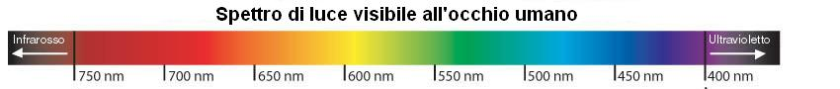
Lo spettro elettromagnetico
EIID – Fondamenti di immagini digitali
3/52

Slide 4
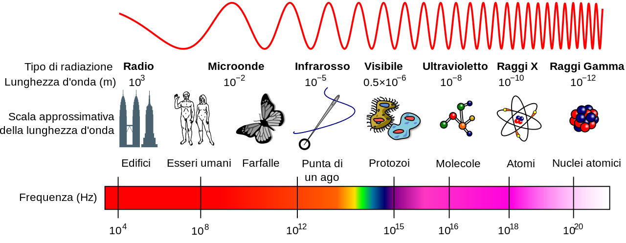
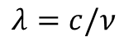

Da dove vengono le immagini?
Il principale (e più familiare, in quanto legato alla visione dell’uomo) fenomeno generativo delle immagini è la radiazione elettromagnetica
altri importanti fenomeni generativi: acustico, ultrasonico ed elettronico
$$λ=c/ν$$
$$ν$$

Slide 5
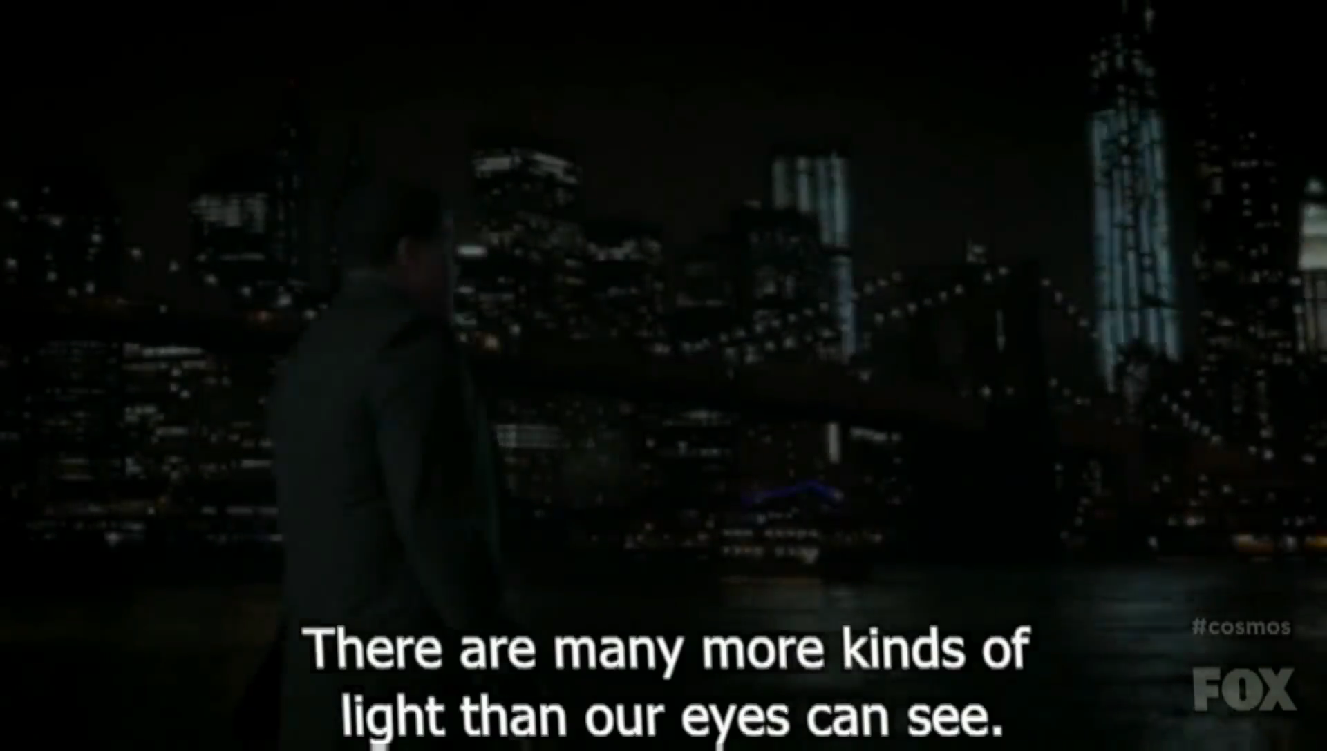
Apri gli occhi…

Slide 6
Immagini da raggi gamma
gli usi principali delle immagini basate su raggi gamma sono:
medicina nucleare (scintigrafia)
osservazioni astronomiche
in medicina nucleare, un isotopo radioattivo viene iniettato al paziente
l'isotopo emette raggi gamma mentre decade
le immagini sono prodotte dai rilevatori di raggi gamma

Slide 7
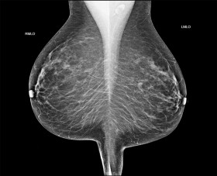
Immagini da raggi X
i raggi X sono tra le più antiche fonti di radiazioni elettromagnetiche utilizzate per le immagini
la formazione dell'immagine deriva dall'interazione tra un fascio di fotoni (raggi X) diretti da una sorgente a un recettore, e la materia interposta
l’uso più noto è la diagnostica medica, ma sono ampiamente utilizzati anche nel settore industriale e in altri settori

Slide 8
Immagini nell’ultravioletto
Le applicazioni di immagini basate su raggi ultravioletti sono molteplici: l'ispezione industriale, microscopi, i laser, imaging biologico, e osservazioni astronomiche.
Intensità di emissione di autofluorescenza da una sottile sezione di felce
Polvere e gas generati dal ghiaccio vaporizzato di una cometa

Slide 9
Immagini nell’infrarosso
La banda dell'infrarosso è spesso usata in combinazione con la banda del visibile
Applicazioni:
microscopio ottico
astronomia
telerilevamento
industria
forze dell'ordine

Slide 10
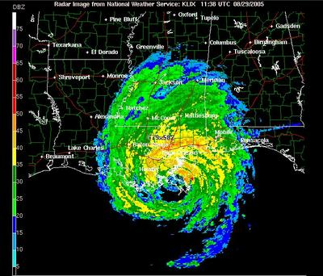
Immagini radar
Meteorologia
Monitoraggio dissesti idrogelogici

Slide 11
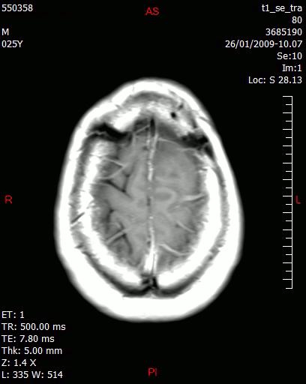
Immagini da onde radio
le onde radio vengono usate in medicina, per esempio, per la risonanza magnetica
principio di generazione dell'immagine estremamente complesso e basato su meccanica quantistica
utilizza un potente magnete (1.5 o 3.0 Tesla) ed un generatore di onde radio a 42 Mhz, pari al numero di giri che i protoni dell'atomo di idrogeno compiono su se stessi in un secondo

Slide 12
Immagini da ultrasuoni
Gli ultrasuoni vengono impiegati in medicina per l’ecografia

Slide 13
La percezione visiva
EIID – Fondamenti di immagini digitali
12/52

Slide 14
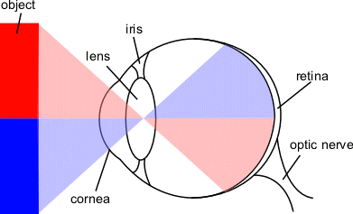
Elementi di percezione visiva: la visione nell’uomo
Il sistema ottico dell’occhio mette a fuoco la scena esterna sulla retina
La rappresentazione iniziale con cui lavora il sistema visivo è formata dalla distribuzione di luce sui fotorecettori presenti sulla retina

Slide 15
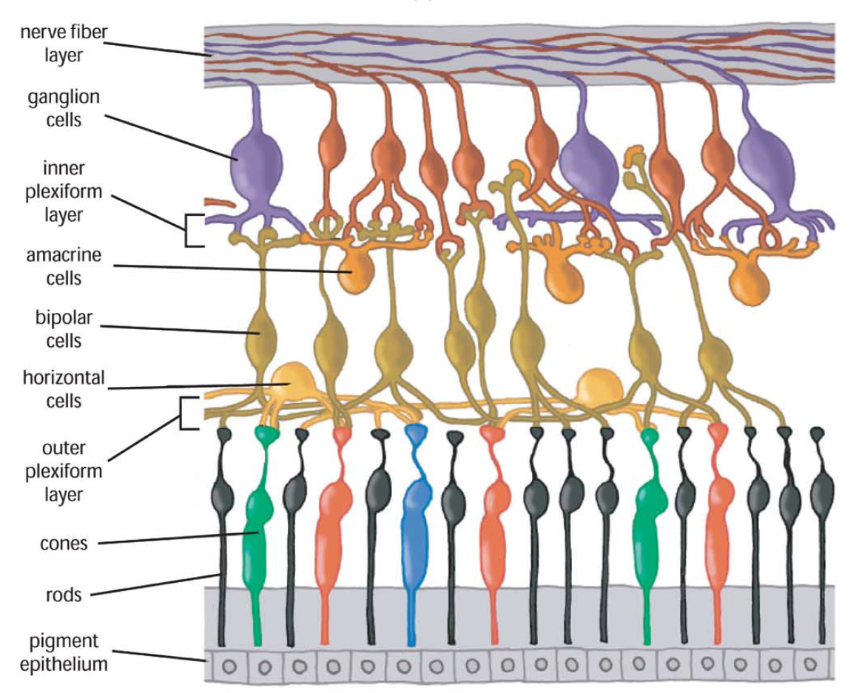
Elementi di percezione visiva: la retina
struttura multistrato
strato dei fotorecettori
coni (~7 milioni)
sensibili al colore
bassa sensibilità
alta velocità di risposta
bastoncelli (~75-150 milioni)
non sono sensibili al colore
elevata sensibilità
bassa velocità di risposta

Slide 16
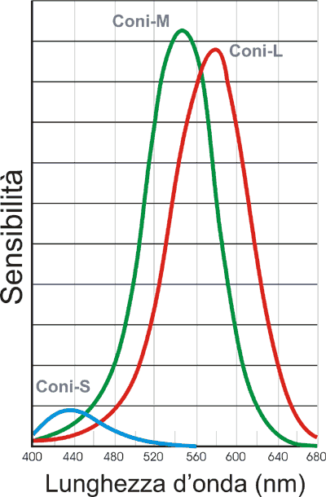
Elementi di percezione visiva: spettro dei fotorecettori
tre tipi di coni (rossi, verdi, blu) si attivano in maniera differente a seconda della lunghezza d’onda della radiazione incidente
i coni blu sono i meno sensibili (costituiscono meno del 10% del totale complessivo)

Slide 17
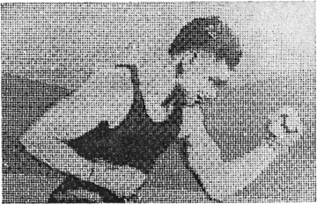
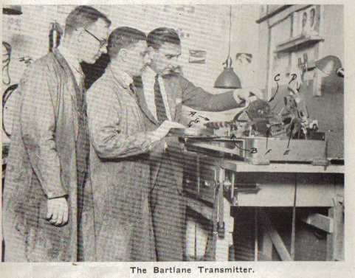
Le immagini digitali
EIID – Fondamenti di immagini digitali
16/52

Slide 18
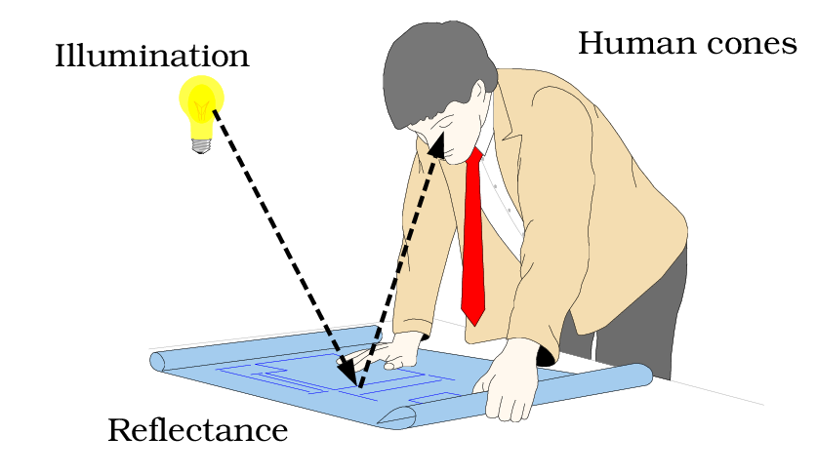
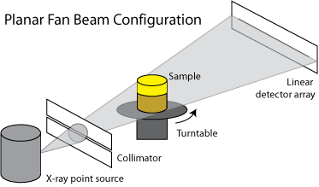
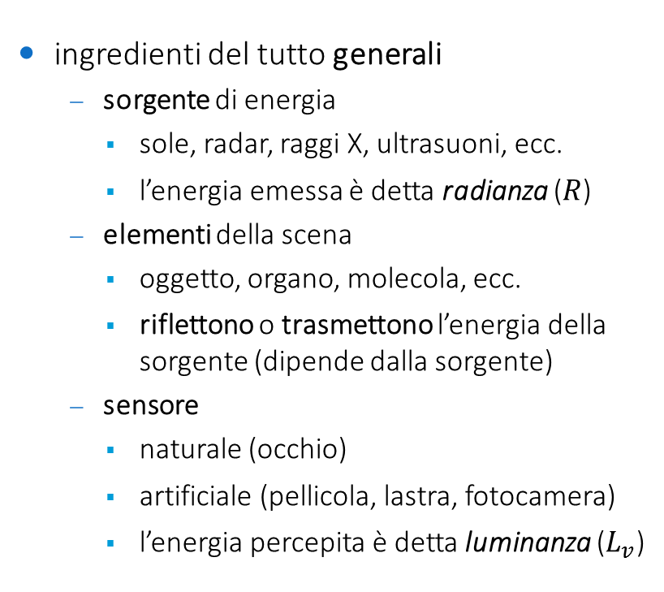
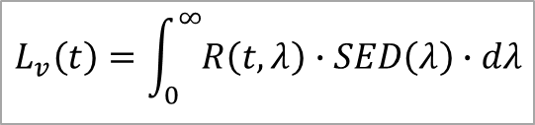
Formazione di un’immagine
ingredienti del tutto generali
sorgente di energia
sole, radar, raggi X, ultrasuoni, ecc.
l’energia emessa è detta radianza ($R$)
elementi della scena
oggetto, organo, molecola, ecc.
riflettono o trasmettono l’energia della sorgente (dipende dalla sorgente)
sensore
naturale (occhio)
artificiale (pellicola, lastra, fotocamera)
l’energia percepita è detta luminanza ($L_{v}$)
reflection
$$L_{v}\left(t\right)=\int_{0}^{∞}{R\left(t,λ\right)∙SED\left(λ\right)∙dλ}$$
Spectral Energy Distribution
transmission

Slide 19
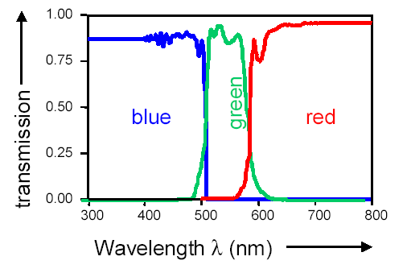

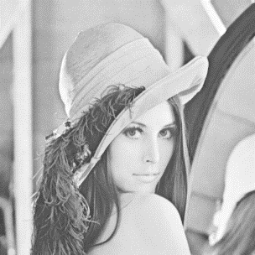
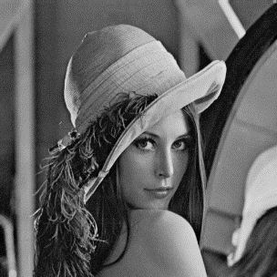
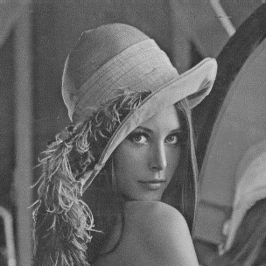
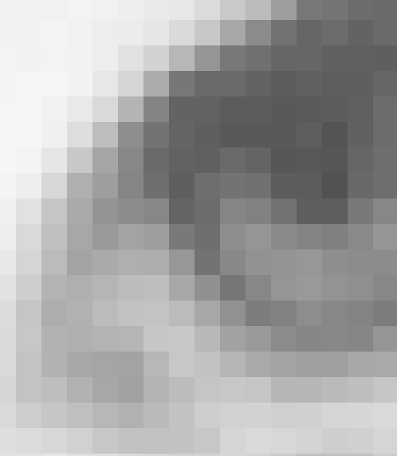
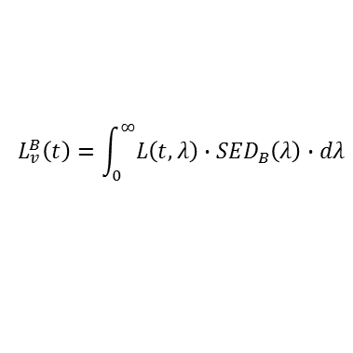
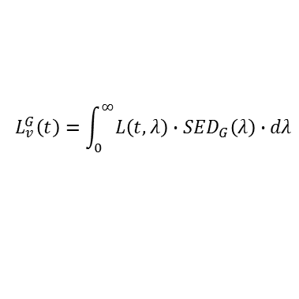
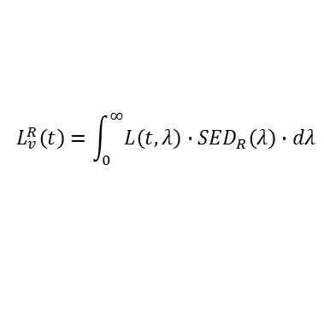
Immagini policromatiche e monocromatiche
immagine reale
Sensore/i
policromatica
immagine acquisita
immagine acquisita
immagine acquisita
monocromatica
intensità (livello di grigio)
$$L_{v}^{R}\left(t\right)=\int_{0}^{∞}{L\left(t,λ\right)∙{SED}_{R}\left(λ\right)∙dλ}$$
$$L_{v}^{G}\left(t\right)=\int_{0}^{∞}{L\left(t,λ\right)∙{SED}_{G}\left(λ\right)∙dλ}$$
$$L_{v}^{B}\left(t\right)=\int_{0}^{∞}{L\left(t,λ\right)∙{SED}_{B}\left(λ\right)∙dλ}$$

Slide 20
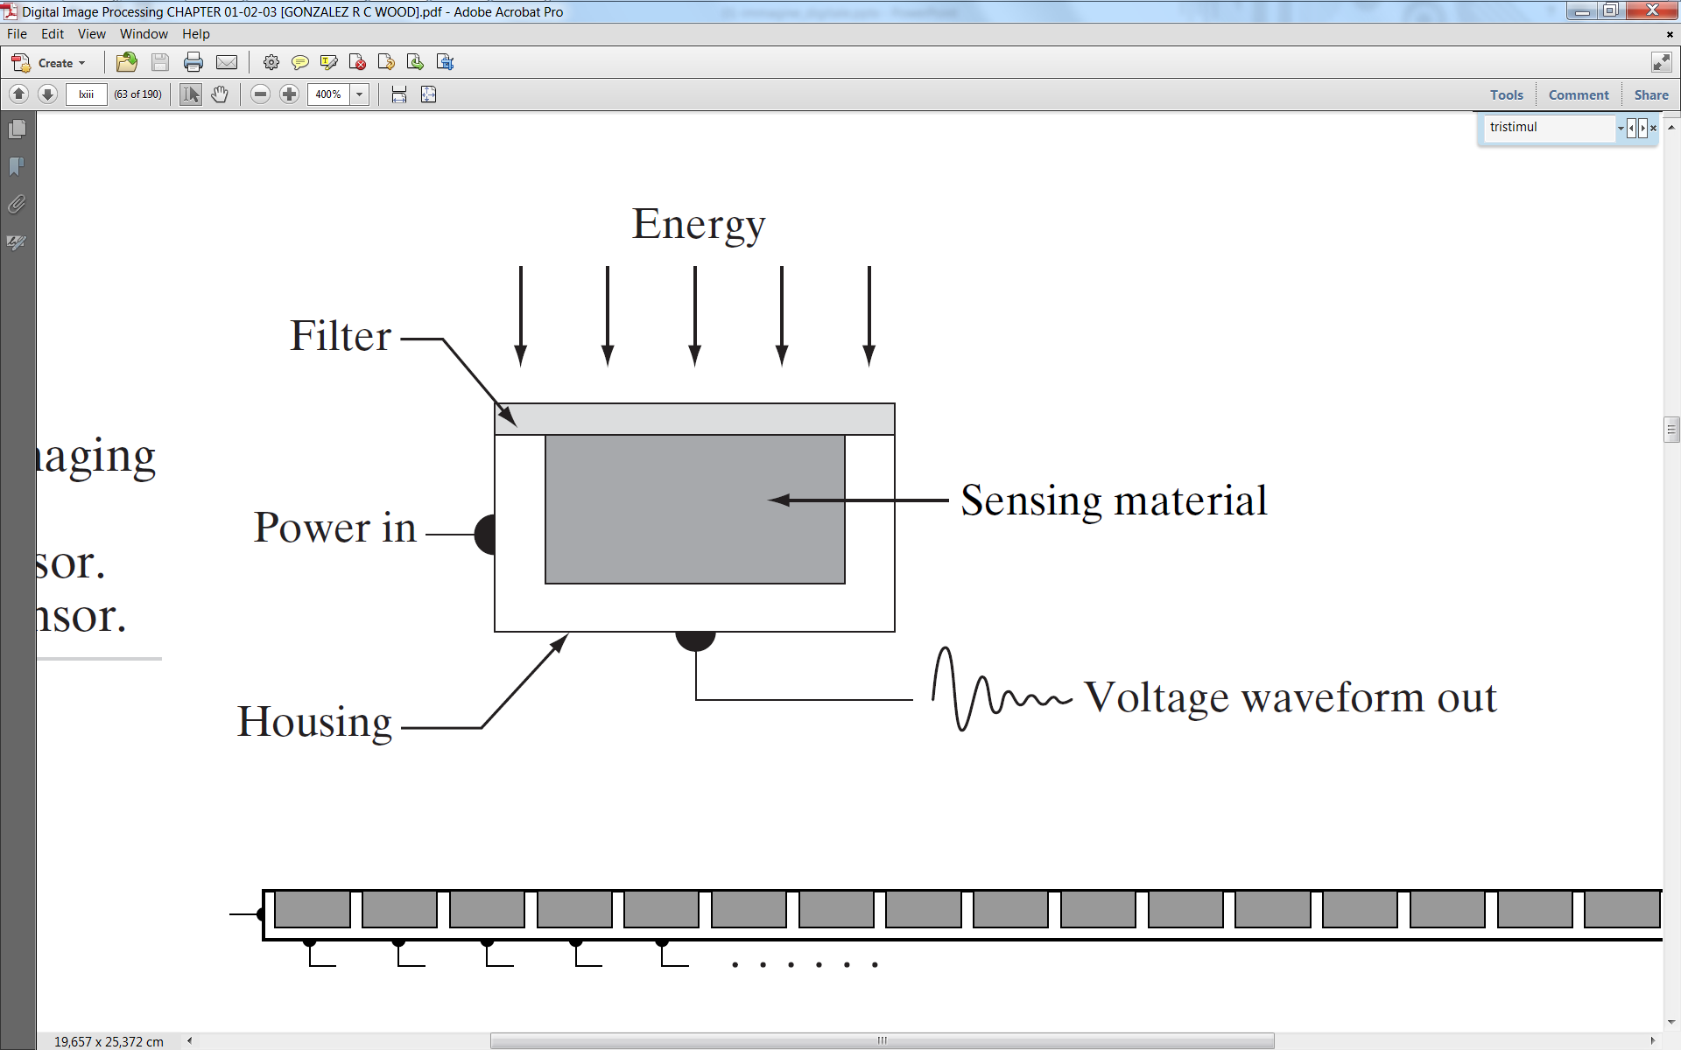
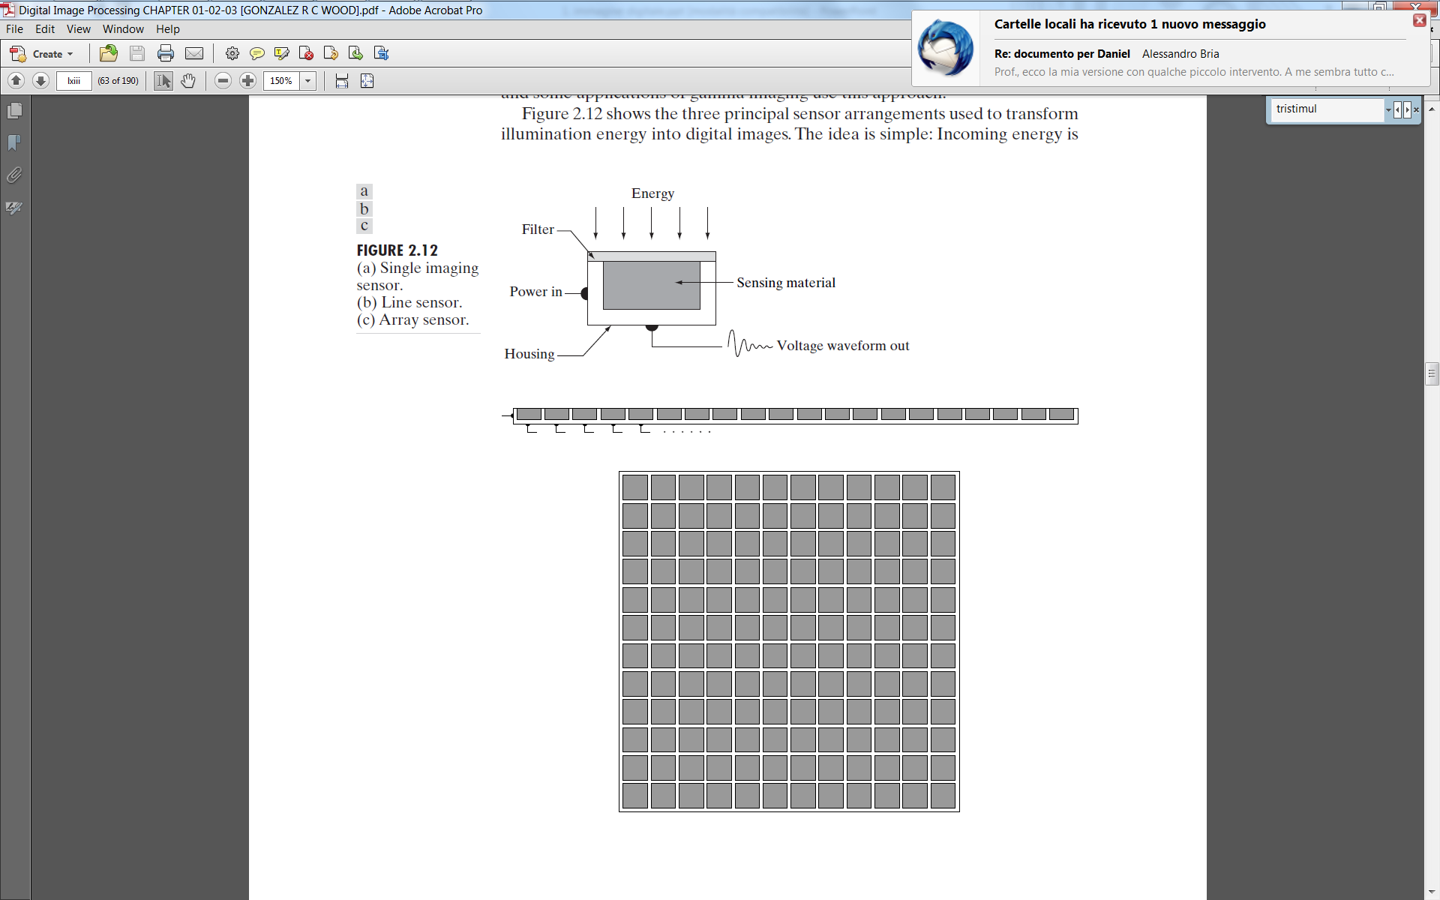
Acquisizione di un’immagine: struttura di un sensore
l’energia irradiata sul sensore è trasformata in una tensione elettrica grazie a:
azione della potenza elettrica di alimentazione
materiale del sensore sensibile al particolare tipo di energia da percepire
la risposta del sensore è un segnale di tensione che può essere digitalizzato
Voltage waveform out
array di sensori
matrice di sensori

Slide 21
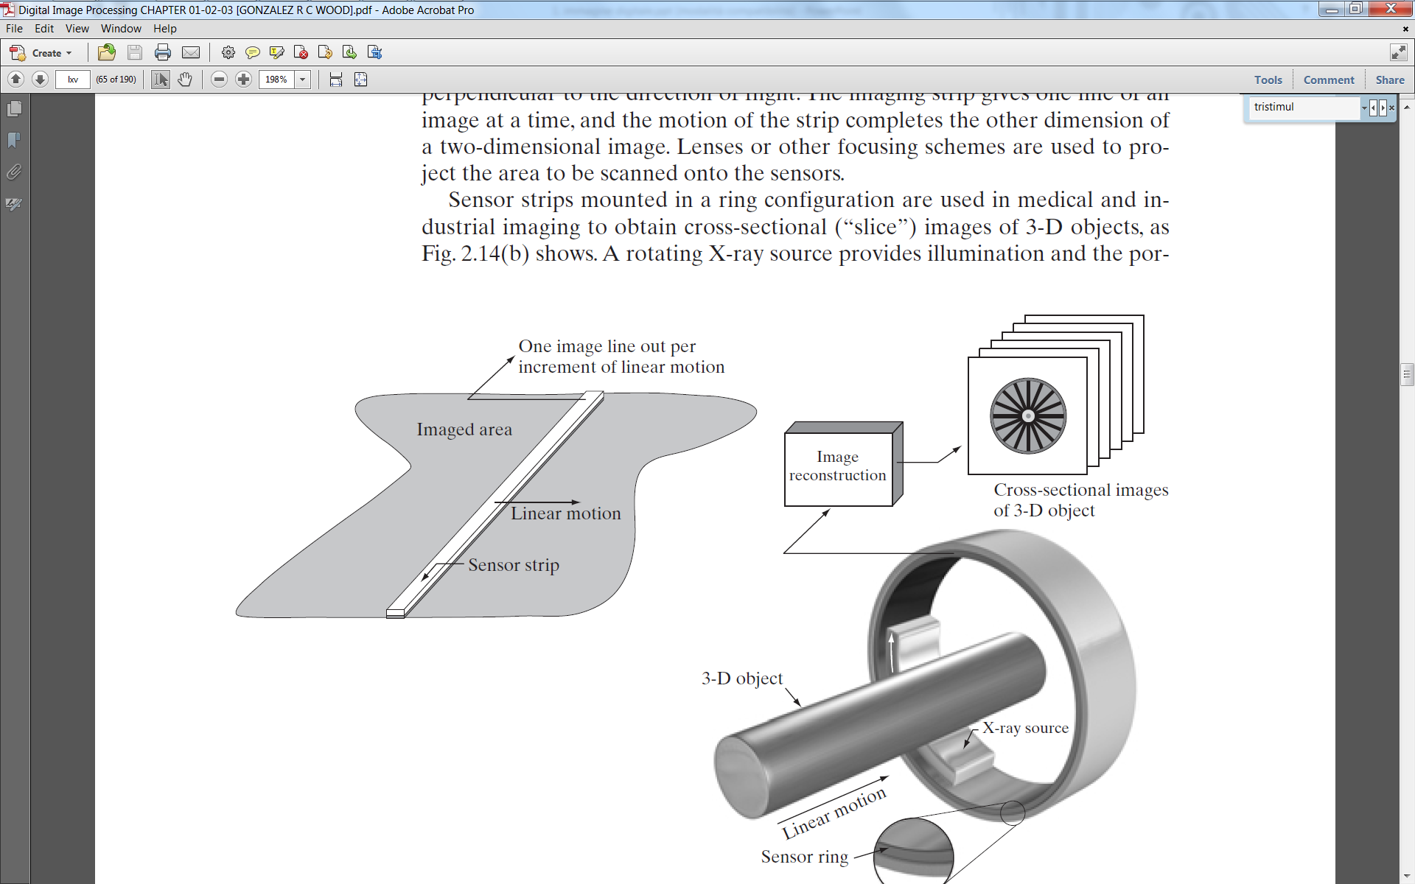
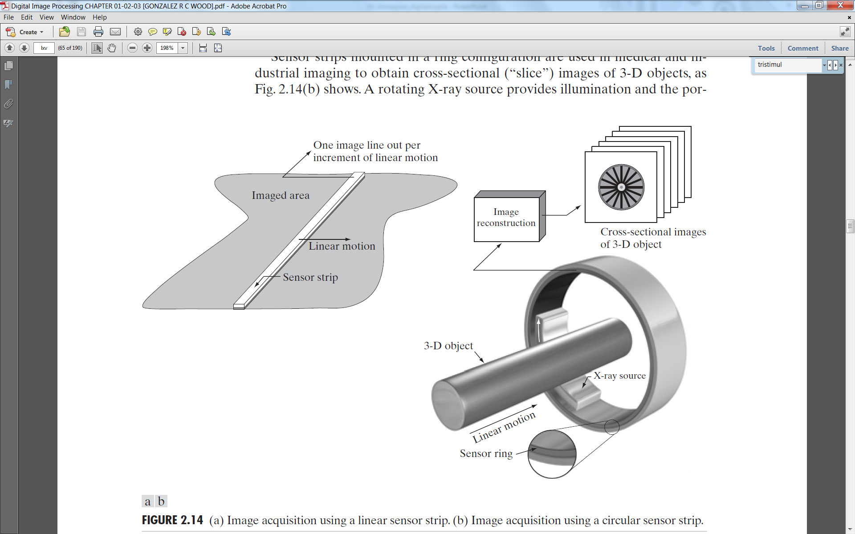
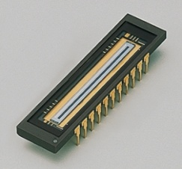
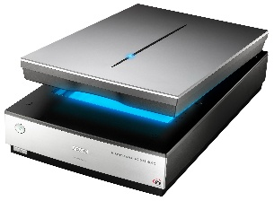
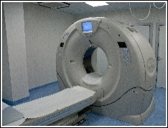
Acquisizione di un’immagine: array di sensori
array lineari
array circolari

Slide 22
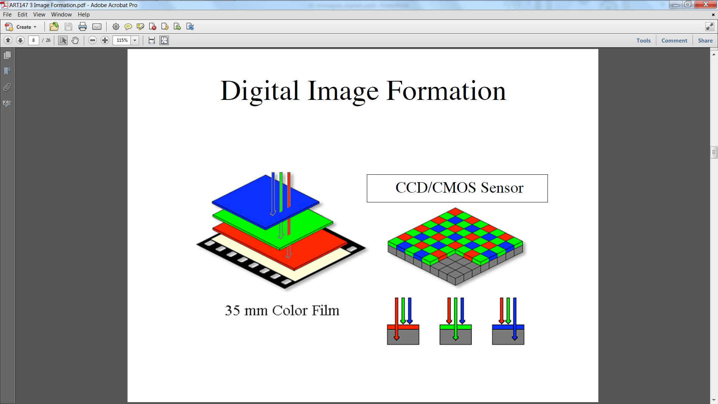
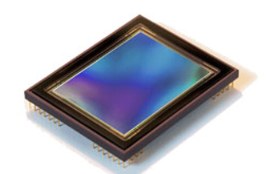

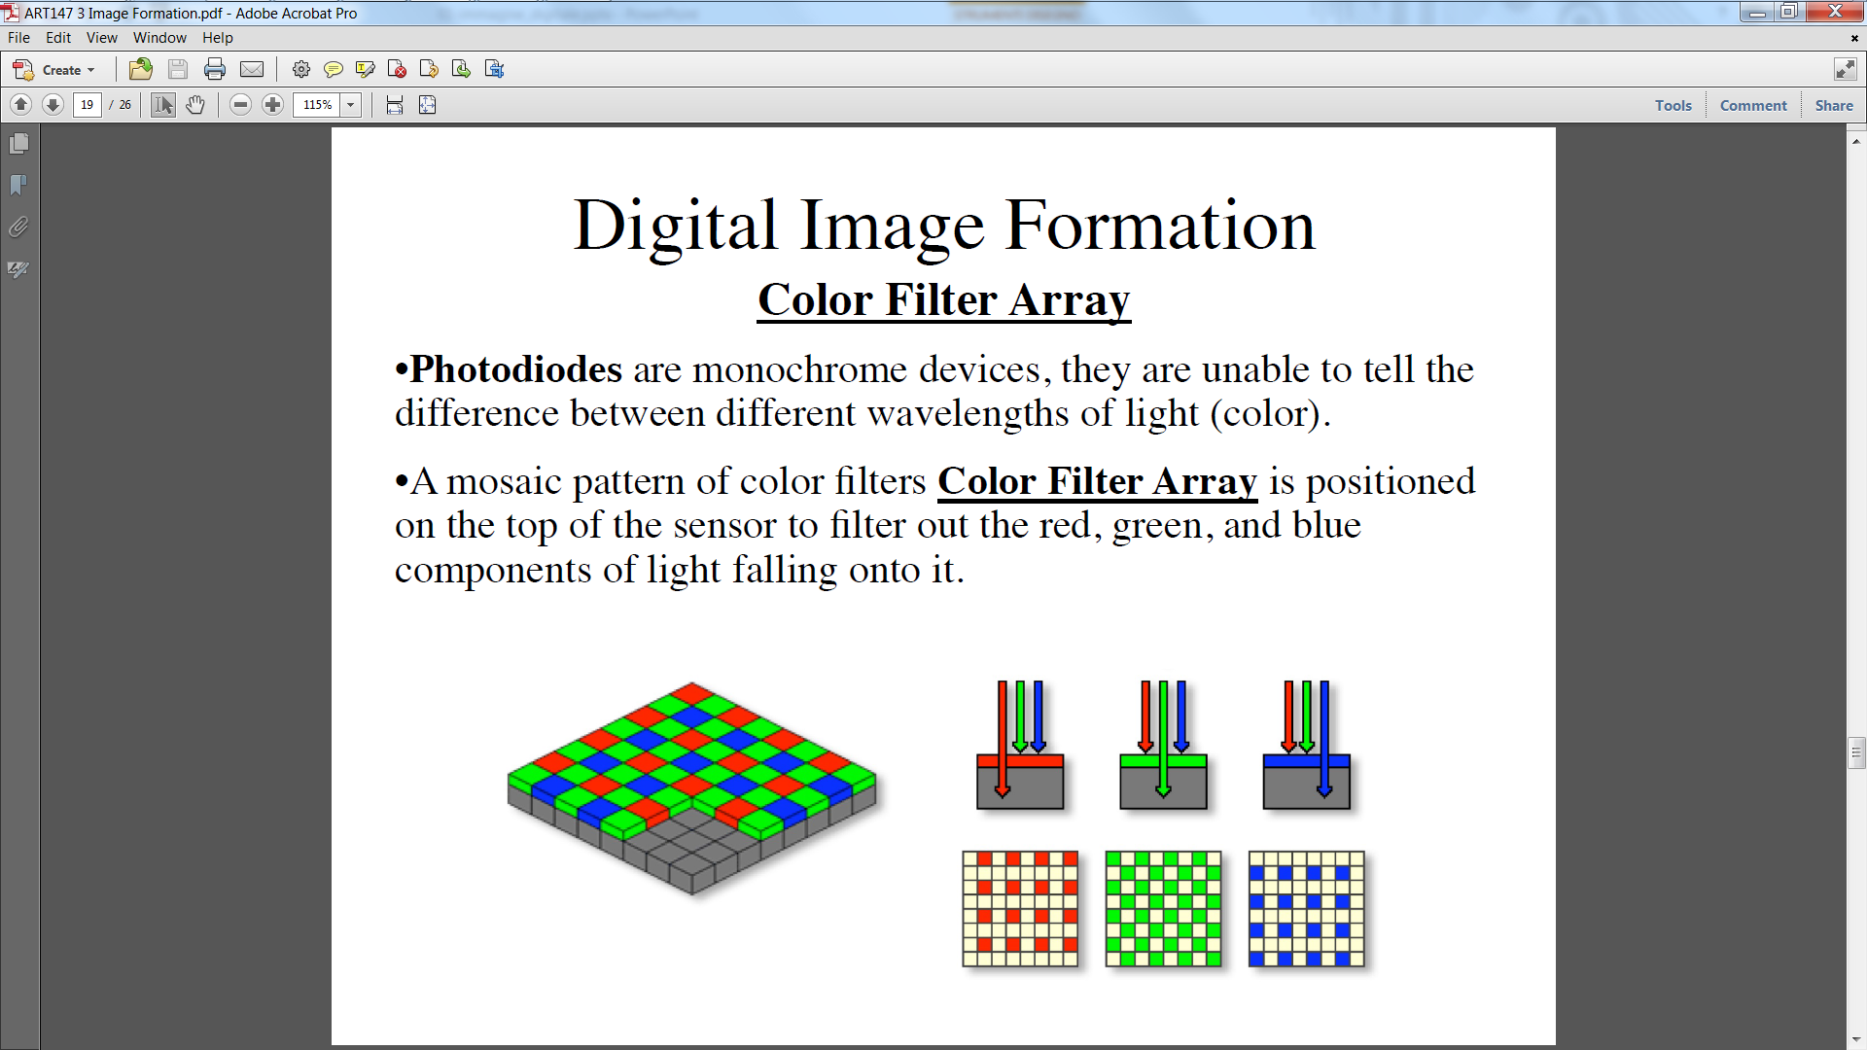
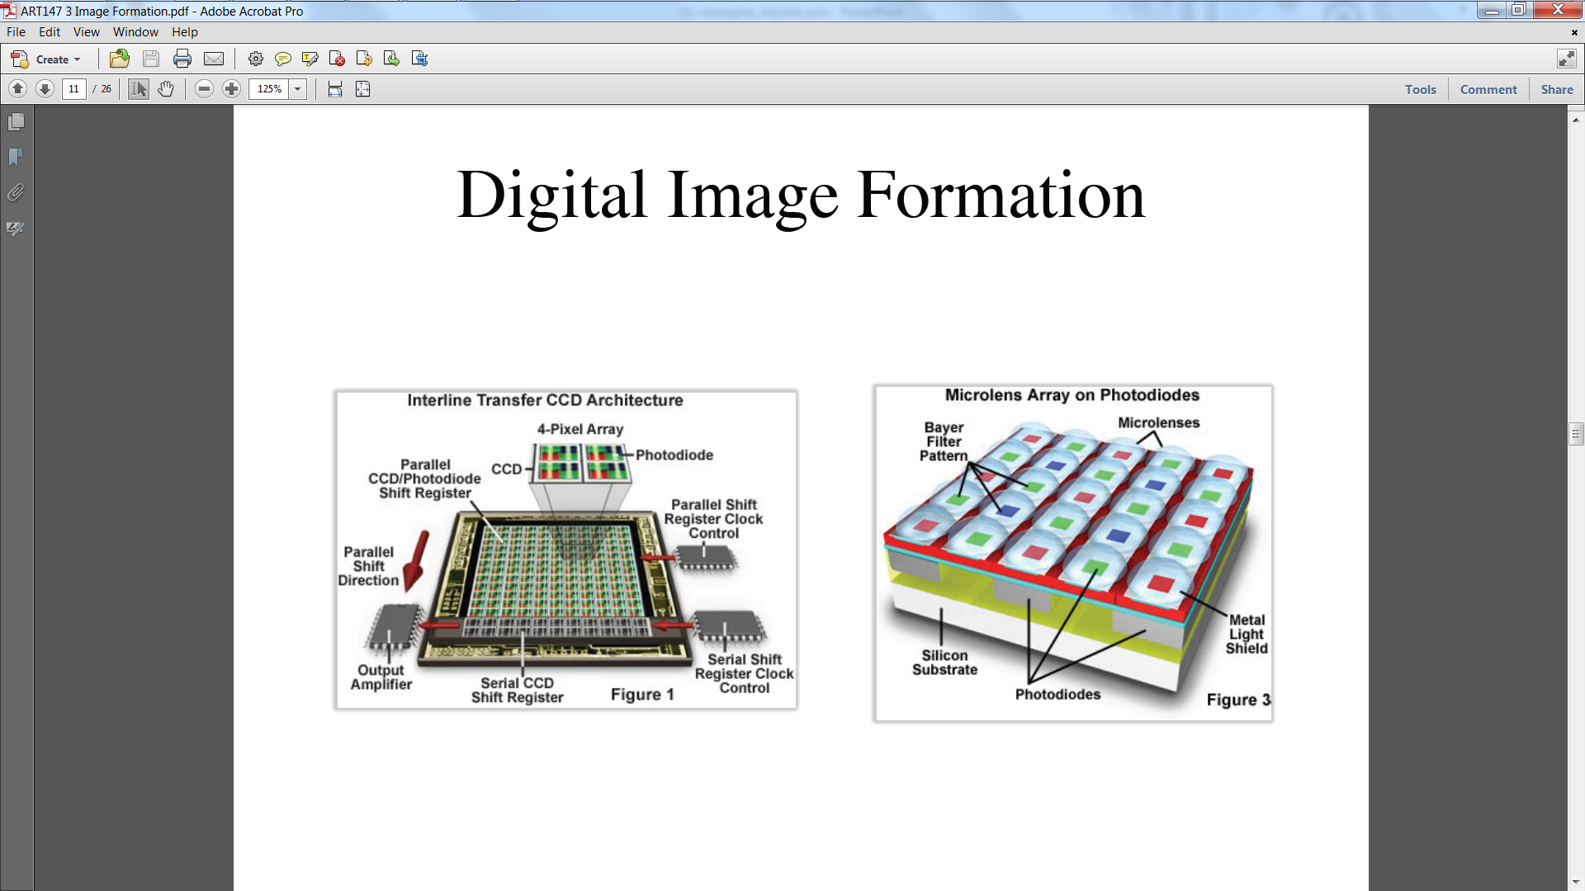
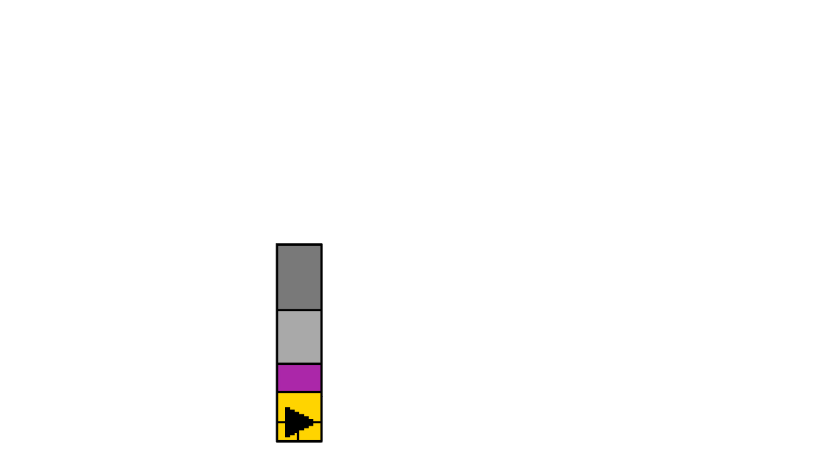
Acquisizione di un’immagine: sensori CCD (1/3)
la griglia di sensori divide la scena in zone quadrate dette pixels (PICTure Elements)
in ciascun pixel, un filtro seleziona un determinato colore tra R, G e B
il segnale luminoso è catturato da un fotodiodo che lo converte in una carica elettrica
questa è convertita in un segnale elettrico analogico che viene poi amplificato
il segnale analogico viene convertito in segnale digitale da un ADC
1
2
25%
50%
25%
3
4

Slide 23
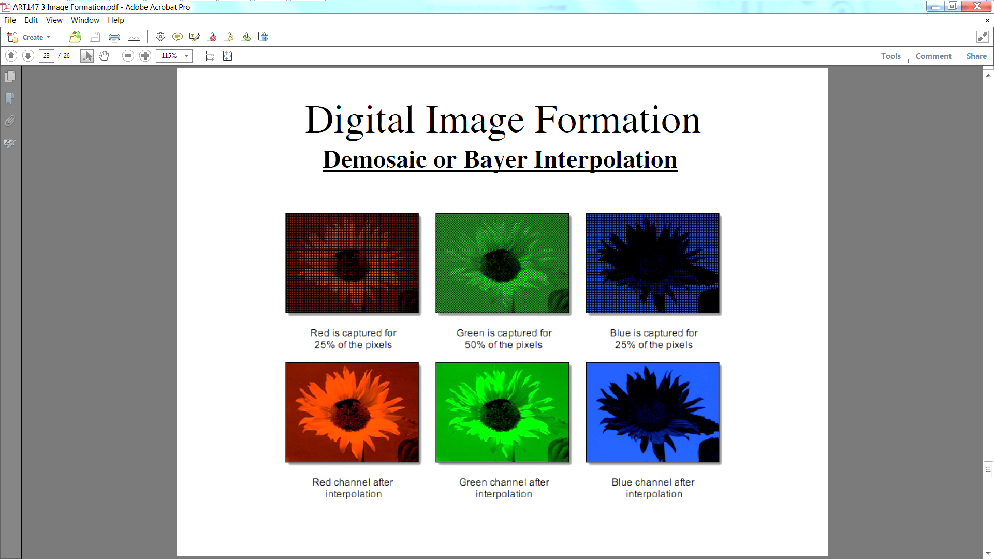
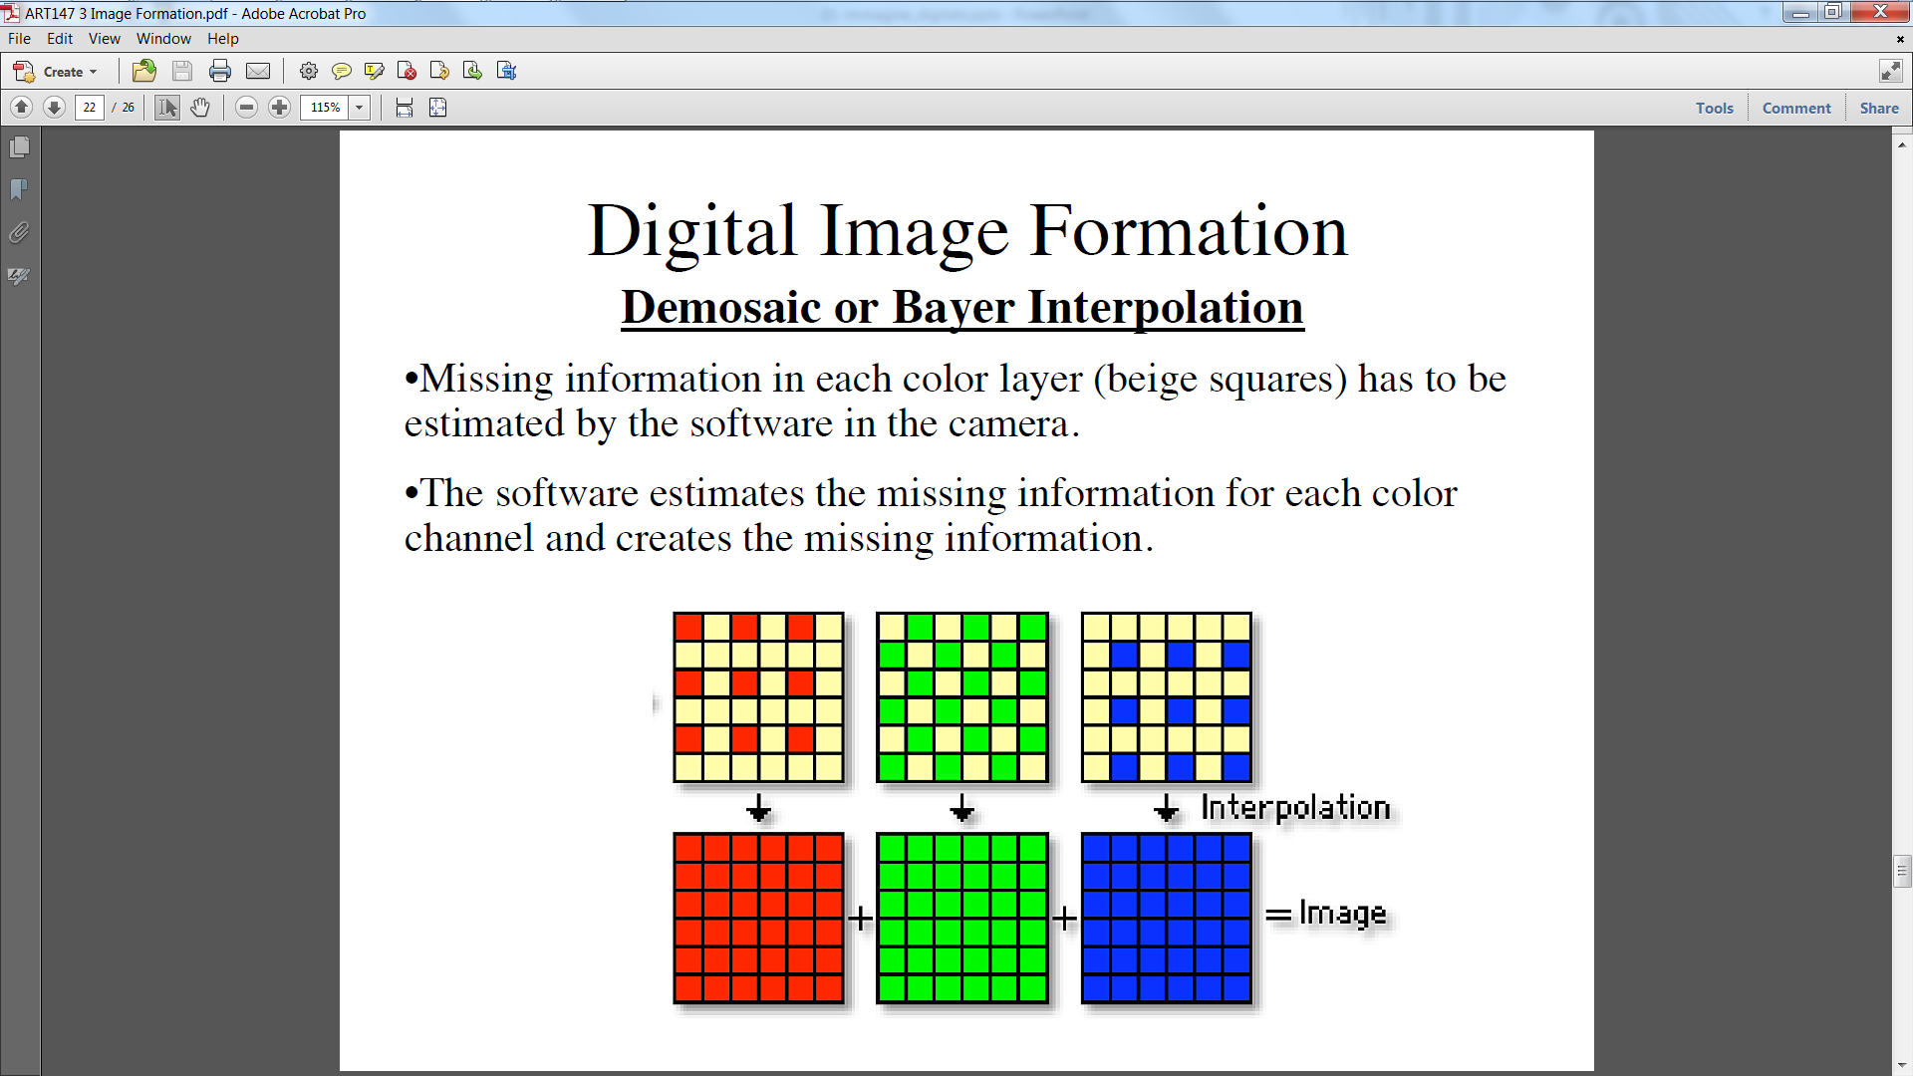
Acquisizione di un’immagine: sensori CCD (2/3)
il mosaico di filtri comporta una perdita spaziale di informazione per ciascun colore
questa viene compensata via software mediante interpolazione

Slide 24
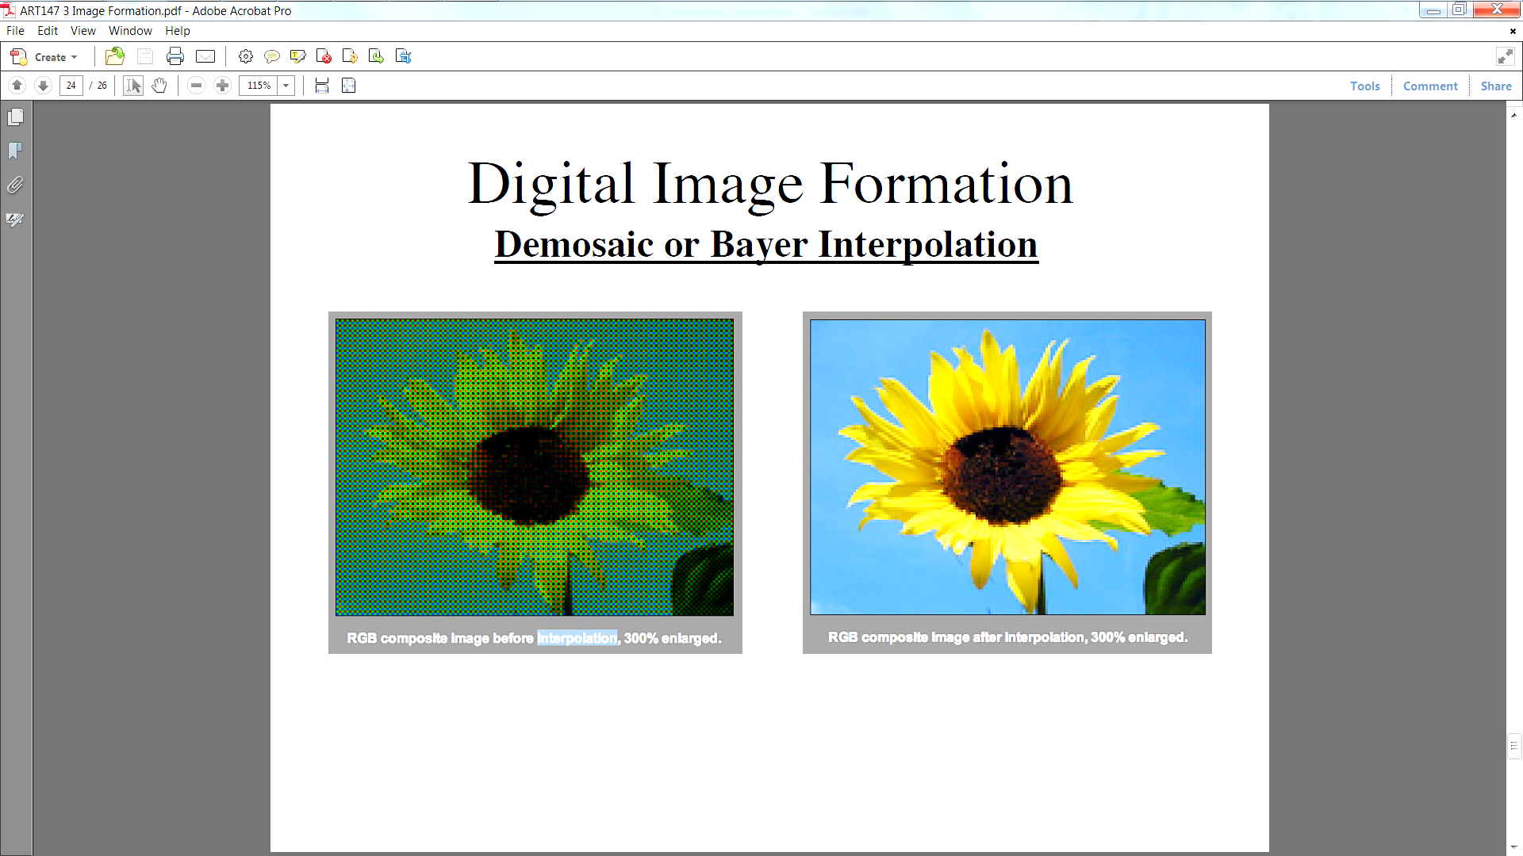
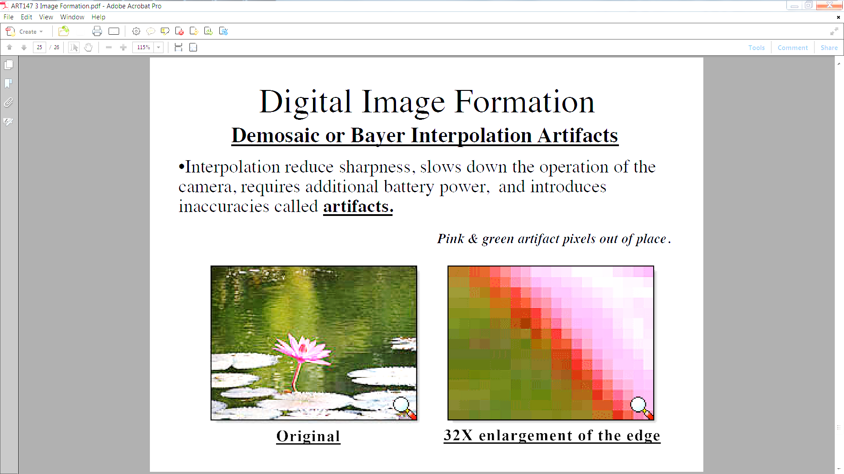
Acquisizione di un’immagine: sensori CCD (3/3)
senza e con interpolazione
artefatti introdotti dall’interpolazione

Slide 25
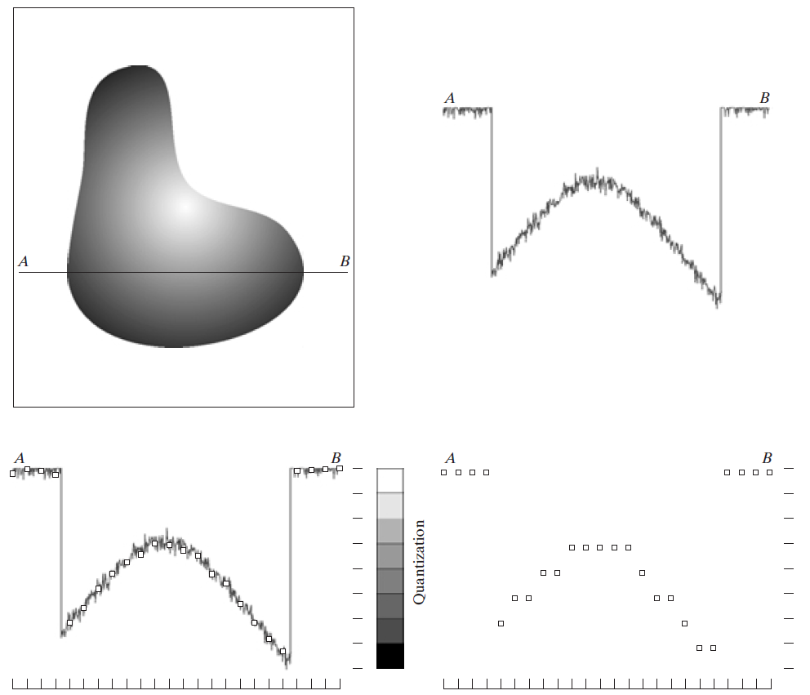
Campionamento spaziale e quantizzazione (1/2)
immagine continua
profilo di intensità lungo AB su immagine continua
campionamento spaziale e quantizzazione dei livelli di intensità
il campionamento è dovuto all’utilizzo di un numero limitato di sensori
la quantizzazione è dovuta al passaggio analogico-digitale
profilo di intensità lungo AB su immagine digitale
1
2
3
4

Slide 26
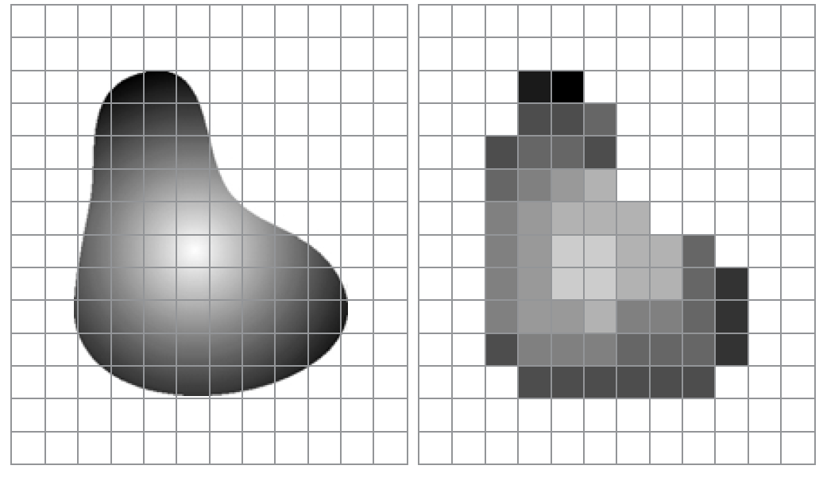
Campionamento spaziale e quantizzazione (2/2)
immagine continua proiettata su una griglia di sensori e successivo campionamento spaziale e quantizzazione dei livelli di intensità

Slide 27
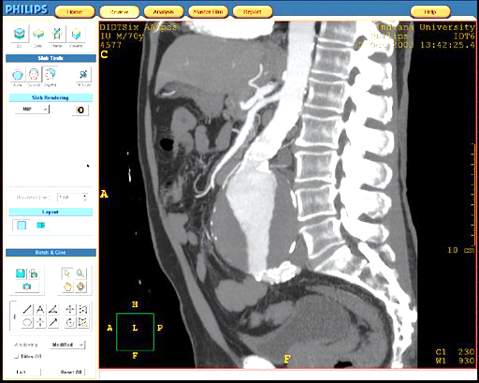
Risoluzione spaziale (1/2)
si riferisce al più piccolo dettaglio osservabile in un’immagine
è definita come numero di pixel per unità di lunghezza o anche tramite la dimensione del pixel (ad es. pixel di 0.5 mm per lato in una TAC)
non è solo funzione delle dimensioni di un’immagine

Slide 28
Risoluzione spaziale (2/2)
256x256
128x128
64x64
32x32
16x16
8x8

Slide 29
Risoluzione dei livelli di grigio
si riferisce alla più piccola variazione cambiamento di intensità in un’immagine
è definita pari al numero di livelli di grigio
256
128
16
8
64
32
4
2

Slide 30
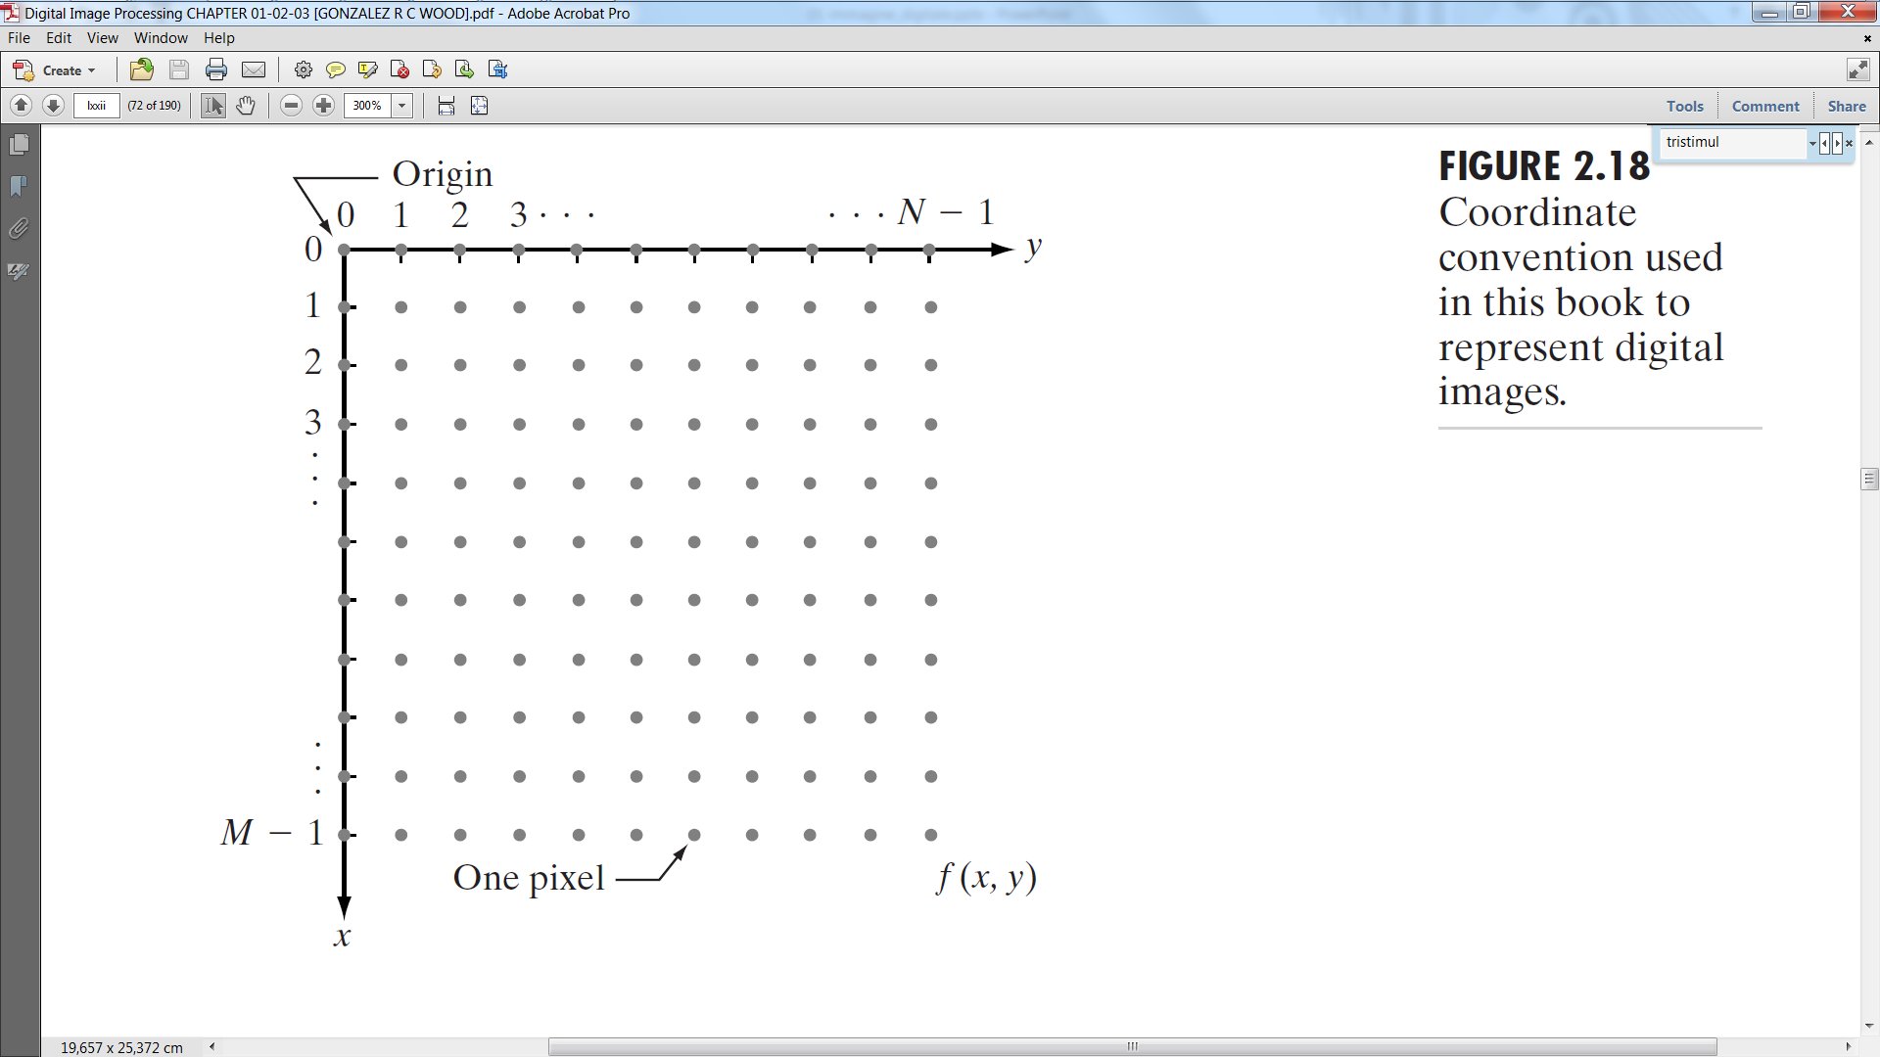
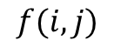
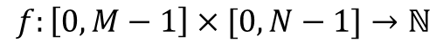
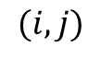


Rappresentazione di un’immagine digitale monocromatica (1/3)
$$M∈ℕ$$
altezza (o numero di righe)
$$N∈ℕ$$
larghezza (o numero di colonne)
$$f:\left[0,M−1\right]×[0,N−1]→ℕ$$
operatore
$$(i,j)$$
pixel
$$f(i,j)$$
intensità luminosa del pixel

Slide 31
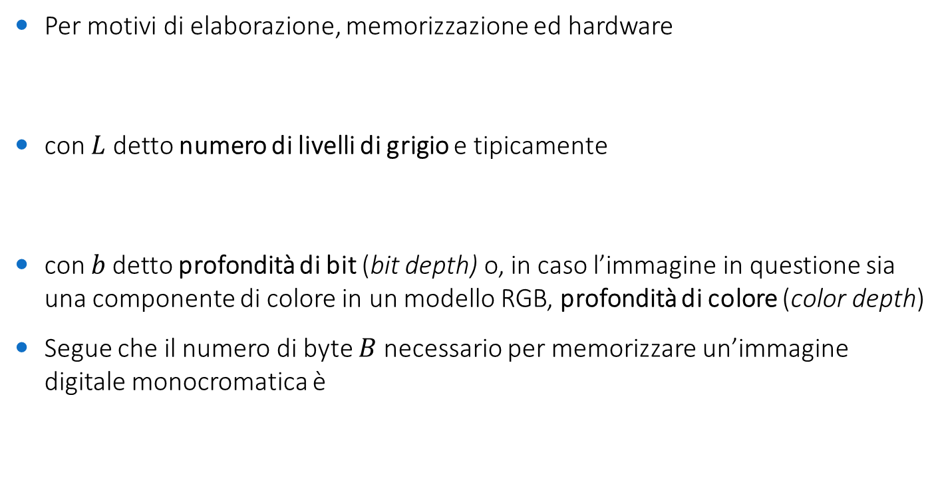
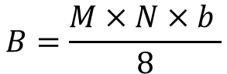
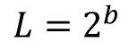
Rappresentazione di un’immagine digitale monocromatica (2/3)
Per motivi di elaborazione, memorizzazione ed hardware
con $L$ detto numero di livelli di grigio e tipicamente
con $b$detto profondità di bit (bit depth) o, in caso l’immagine in questione sia una componente di colore in un modello RGB, profondità di colore (color depth)
Segue che il numero di byte $B$ necessario per memorizzare un’immagine digitale monocromatica è
$$f:\left[0,M−1\right]×\left[0,N−1\right]→[0,L−1]⊂ℕ$$
$$L=2^{b}$$
$$B=\frac{M×N×b }{8}$$

Slide 32





Rappresentazione di un’immagine digitale monocromatica (3/3)
valori tipici di $b$ per immagini monocromatiche sono
immagine binaria
immagine ad 8 bit
immagine a 16 bit
$$b=1$$
$$b=8$$
$$b=16$$
2 livelli di grigio (bianco e nero)
valori in [0,1]
256 livelli di grigio
valori in [0,255]
65.536 livelli di grigio
valori in [0, 65.535]

Slide 33


Rappresentazione di un’immagine digitale policromatica (1/4)
due rappresentazioni:
indicizzata
$f(i,j)$ è un indice all’interno di una mappa di colori (palette)
utilizzata dai primi Macintosh, stazioni di videogiochi (Amiga, Atari, Commodore 64) ed interfacce VGA e Super VGA
diretta
nel modello RGB, una $f(i,j)$ per ciascun canale con $f(i,j)$ livello di intensità (come nel caso di immagini monocromatiche)
utilizzata dai moderni apparecchi elettronici, DVD e Bluray Disc

Slide 34






Rappresentazione di un’immagine digitale policromatica (2/4)
valori tipici di $b$ per immagini policromatiche indicizzate sono
immagine a 2 bit
immagine a 4 bit
immagine ad 8 bit
$$b=2$$
$$b=4$$
$$b=8$$
4 colori
Atari ST, CGA
16 colori
Atari ST, Commodore 64
256 colori
Atari TT, VGA

Slide 35

Rappresentazione di un’immagine digitale policromatica (3/4)
valori tipici di $b$ per immagini policromatiche dirette sono
immagine ad 8 bit
immagine a 16 bit (o HighColor)
immagine a 24 bit (o TrueColor)
3
3
2
5
6
5
8
8
8
256 (8 x 8 x 4) colori
MSX2
65.536 (32 x 64 x 32) colori
smartphone (vecchi modelli)
16.777.216 colori (256 x 256 x256)
moderni sistemi operativi

Slide 36


Rappresentazione di un’immagine digitale policromatica (4/4)
immagini sempre più comuni sono di tipo RGBa (RGB + alpha channel) con 8 bit aggiuntivi per memorizzare il livello di trasparenza

Slide 37

Operazioni sulle immagini
EIID – Fondamenti di immagini digitali
36/52

Slide 38





Classificazione delle operazioni sulle immagini
operazioni nel dominio spaziale
operazioni nel dominio della frequenza
$$g\left(i,j\right)=T\left[f(i,j)\right]$$
Trasformazione definita su un certo vicinato di $(i,j)$
$$F\left(u,v\right)=𝔉\left[f(i,j)\right]$$
DFT (Discrete Fourier Transform)
$$G\left(u,v\right)=H(u,v)∙F(u,v)$$
filtraggio secondo un certo filtro $H$
$$g\left(i,j\right)=𝔉^{−1}\left[G(u,v)\right]$$
DFT⁻¹

Slide 39



Operazioni nel dominio spaziale
operatori puntuali
il valore di uscita nel punto $(i,j)$ dipende solo dal valore di ingresso nel punto $(i,j)$
operatori locali
il valore di uscita nel punto $(i,j)$dipende solo dai valori di ingresso in un vicinato del punto $(i,j)$
operatori globali
il valore di uscita nel punto $(i,j)$dipende da tutti i valori dell’immagine di ingresso
input
output
$$(i,j)$$
$$(i,j)$$

Slide 40



Esempio di operatore puntuale: inversione dei livelli di grigio
semplice trasformazione del tipo $g\left(i,j\right)=\left(L−1\right)−$ $f(i,j)$
fornisce la negativa dell’immagine originale

Slide 41


Esempio di operatore locale: filtro mediano
sostituisco $f(i,j)$con il valore mediano calcolato in un vicinato di dimensioni $k×k$ centrato su $(i,j)$
efficace per rimuovere rumore di tipo sale e pepe (salt and pepper noise)

Slide 42







Esempio di operatore globale: trasformata di Fourier (1/2)
$$F\left(u,v\right)=\frac{1}{MN}\sum_{j=0}^{M−1}{\sum_{i=0}^{N−1}{f(i,j)e^{−ı2π\left(\frac{uj}{M}+\frac{vi}{N}\right)}}}$$
La maggior parte dell’informazione è contenuta nelle basse frequenze
$$v$$
$F(0,0)$ = valor medio
$$u$$
le direzioni orizzontali e verticali sono spesso dominanti
$$f(i,j)$$
$$\left|F(u,v)\right|$$

Slide 43

Esempio di operatore globale: trasformata di Fourier (2/2)

Slide 44













Operazioni nel dominio della frequenza
$$f(i,j)$$
$$F\left(u,v\right)=𝔉\left[f(i,j)\right]$$
$$g\left(i,j\right)=𝔉^{−1}\left[G(u,v)\right]$$
$$×$$
immagine smoothed
$$G\left(u,v\right)$$
$$H\left(u,v\right)=e^{−D^{2}\left(u,v\right)/2D_{0}^{2}}$$
filtro passa basso

Slide 45


Trasformazioni geometriche
le operazioni discusse fino adesso modificano l’intensità dei pixel
le trasformazioni geometriche, invece, modificano la posizione dei pixel mantenendo le intensità invariate al fine di:
creare effetti speciali
registrare due immagini della stessa scena acquisite in momenti diversi
registrare due immagini di oggetti leggermente diversi
morphing
….

Slide 46






Trasformazioni affini
trasformazioni geometriche esprimibili mediante:
moltiplicazione per una matrice $A$ (trasformazione lineare) seguita da
somma con un vettore $b$ (traslazione)
$$\left[\begin{matrix}i′ \\ j′\end{matrix}\right]={[A]}_{2×2}∙\left[\begin{matrix}i \\ j\end{matrix}\right]+{[b]}_{2×1}$$
trasformazione affine $T$
$$\left[\begin{matrix}i′ \\ j′\end{matrix}\right]=\left[\begin{matrix}a_{00} & a_{01} \\ a_{10} & a_{11}\end{matrix}\right]∙\left[\begin{matrix}i \\ j\end{matrix}\right]+\left[\begin{matrix}b_{00} \\ b_{10}\end{matrix}\right]=\left[\begin{matrix}a_{00} & a_{01} & b_{00} \\ a_{10} & a_{11} & b_{10}\end{matrix}\right]\left[\begin{matrix}i \\ j \\ 1\end{matrix}\right]$$
codifica rotazioni e scaling
$$g\left(i′,j′\right)=f(T{(i,j,1)}^{T})$$

Slide 47

Compressione e formati di immagine
EIID – Fondamenti di immagini digitali
46/52

Slide 48

La compressione di immagini
ogni algoritmo di compressione deve essere invertibile
due modalità:
lossless, senza perdita di informazione (immagine identica all’originale)
lossy, con perdita di informazione - ovvero di qualità
alcuni algoritmi:
Run-Length Encoding (RLE): simboli = → 1 simbolo
ricorsivi/frattali: suddivisione ricorsiva in aree omogenee
codifica di Huffman: basato sulla probabilità delle ricorrenze dei simboli nell’immagine
Lempel Zev Welch (LZW): applicabile a qualsiasi dato

Slide 49

I formati di immagine: JPEG
Joint Photographic Expert Group (JPG o JPEG) è il formato più usato per le immagini di tipo fotografico in rete
codifica diretta TrueColor 24 bit / 8 bit grayscale
livello di compressione variabile (+ compressione = - qualità).
compressione di tipo “lossy” (con perdita di informazione)
non supporta le trasparenze

Slide 50

I formati di immagine: GIF
Graphics Interchange Format (GIF) è diventato famoso grazie ad Internet
codifica indicizzata 8 bit (256 colori) con palette personalizzata
compressione di tipo “lossless” LZW
supporta la trasparenza mediante 1 codice dedicato (= colore "trasparente")
supporta animazioni

Slide 51
I formati di immagine: BMP
è il formato bitmap di Windows
codifica indicizzata con palette a 1, 4, 8, 16, 24 o 32 bit
compressione lossless RLE (opzionale)
non supporta le trasparenze
non supporta animazioni
non compatibile con i browser

Slide 52

I formati di immagine: PNG
Portable Network Graphics (PNG) è il formato lossless più utilizzato su Internet
supporta entrambe codifiche dirette RGB[a] (24/32 bit) e con palette (24/32 bit)
supporta immagini grayscale ad 8 e 16 bit
compressione lossless migliore rispetto a LZW
non supporta animazioni

Slide 53

I formati di immagine: TIFF
Tagged Image File Format (TIFF) è uno dei formati più flessibili ed è ampiamente utilizzato in fotografia e microscopia
permette di utilizzare diversi spazi di colore combinati con elevate profondità di bit (grayscale 8/16/32 bit, RGB 24/48 bit, CMYK 24/32/48 bit)
diversi tipi di compressione (lossless LZW e ZIP, lossy JPEG)
supporta tiling
supporta 3D

